Slide 1
Širenje ratnih sukoba
Nastavna tema: Politika popuštanja i početak rata, Širenje ratnih sukoba, Godine preokreta, Kvislinški režimi, Pokreti otpora, Kraj rata

Slide 2
Ponovimo!
Zašto su Njemačka i SSSR potpisali sporazum o nenapadanju?
Koju su državu podijelili?
Usporedite komunizam i nacizam kao politike. Koje su sličnosti, a koje razlike?

Slide 3
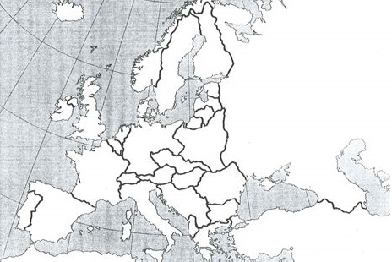

rujan 1939. – napad na Poljsku
travanj 1940. – napad na Dansku i Norvešku
svibanj 1940. – napad na zemlje Beneluksa
22. lipnja 1940. – kapitulacija Francuske

Slide 4
OSOVINA RIM – BERLIN (1936.)
Njemačka i Italija
TROJNI PAKT (1940.)
Njemačka, Italija, Japan, Mađarska, Rumunjska, Bugarska, Slovačka, Jugoslavija
ANTIKOMINTERNSKI PAKT (1936.)
Njemačka i Japan

Slide 5
BORBE NA JUGOISTOKU EUROPE Kada je Italija osvojila Albaniju? Tko je postao novi vladar Albanije? Koga su Talijani napali 1940.? Jesu li bili uspješni u tome? Što je Hitler planirao za proljeće 1941. godine? S čime se to kosilo? Što bi time prekršio? Kada je Jugoslavija pristupila Trojnom paktu? Tko je bio nezadovoljan ulaskom Jugoslavije u Trojni pakt? Što je organizirano u Beogradu? Kakve su se parole uzvikivale? Do kakve promjene na vlasti je došlo u Jugoslaviji? Kada je Hitler naredio napad na Jugoslaviju (i Grčku)? Što se dogodilo s teritorijem Jugoslavije? A kraljem Petrom II.? | NAPAD NJEMAČKE NA SSSR Kada je započela operacija Barbarossa? Što je olakšavalo njemački prodor na teritorij SSSR-a? Pogledaj crtež uz tekst (U/str. 87) Prisjeti se Staljinovih čistki. Kakav je bio odnos u broju poginulih u prva dva mjeseca? Prema planu, Nijemci su trebali osvojiti Moskvu i Lenjingrad do 1. listopada. Zašto se to nije dogodilo? Zašto Staljin nije vjerovao da će Njemačka napasti SSSR? Tko je bio jedan od najpoznatijih sovjetskih špijuna? Na što je on upozoravao? (povijesni koncept – uzroci i posljedice) Koji su sovjetski grad Nijemci opkolili i držali pod opsadom? Koja im je bila najdalja točka do koje su stigli u napredovanju prema Moskvi? Kakvu je naredbu Staljin dao kod povlačenja od njemačkih trupa? (povijesni koncept – uzroci i posljedice) Zašto je to bilo bitno? Tko je bio Heinrich Himmler? Zašto su rasni zakoni doveli do strašnih zločina Nijemaca nad zarobljenicima i civilima?
JAPANSKA OSVAJANJA I ULAZAK SAD-A U RAT Tko je bio car Japana u vrijeme Drugog svjetskog rata? Što je Japan osvojio prije početka rata? Što je osvojio u ljeto 1941. godine? Zašto je to bila prijetnja europskih državama? Što je SAD zabranio u gospodarskoj suradnji s Japanom? U kojoj bazi se nalazila glavnina američke pacifičke flote? Kada je Japan napao SAD? Koje su bile posljedice toga napada? (povijesni koncept – usporedba i sučeljavanje) Tko je bio glavni zapovjednik japanske carske mornarice? Kakav je bio njegov stav prema ratu s SAD-om? Kakva je bila njegova sudbina u ratu? Zašto je tek napadom Japana na SAD rat zaista prerastao u svjetski?
Grupni rad

Slide 6
Borbe na jugoistoku Europe
1939. godine Italija je osvojila Albaniju, 1940. godine napala je Grčku
25. ožujka 1941. godine Kraljevina Jugoslavija pristupila je Trojnom paktu
Dio jugoslavenske javnosti nije odobravao taj potez – brojni prosvjedi

Slide 7
Uz pomoć britanske obavještajne službe, izvršen je državni udar
Svrgnuta je vlada Cvetković – Maček
Predsjednikom nove vlade proglašen je general Dušan Simović

Slide 8
6. travnja 1941. godine Njemačka je napala Jugoslaviju
Jugoslavija je kapitulirala – teritorij međusobno podijelili Nijemci, Talijani, Mađari i Bugari
Kralj Petar II. i vlada pobjegli su u London

Slide 9
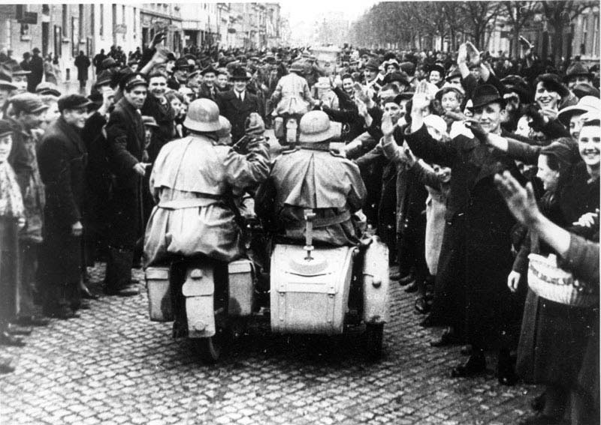

Njemačka vojska
u Zagrebu

Slide 10
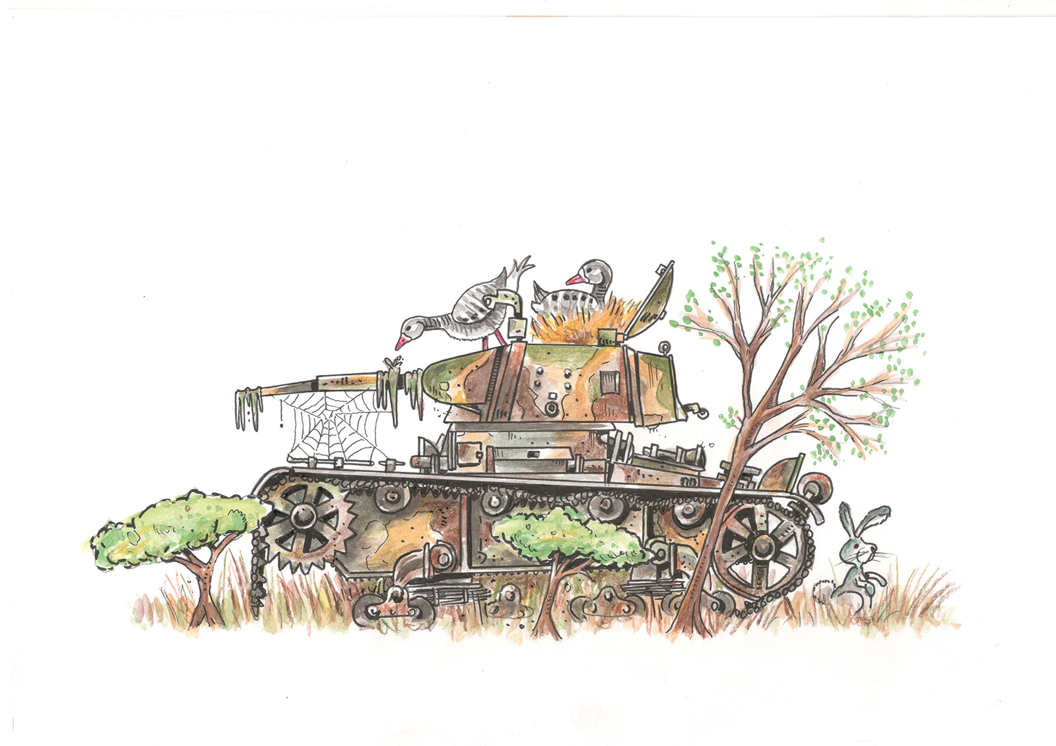
Napad Njemačke na SSSR
22. lipnja 1941. godine počela je Operacija Barbarossa – napad Njemačke na SSSR (ujedno i najveći u povijesti)
Sovjetska Crvena armija
bila je nepripremljena

Slide 11
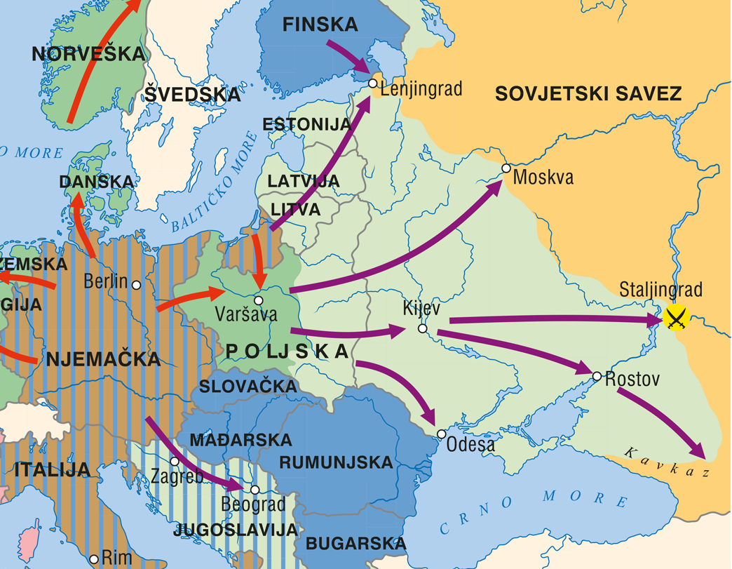
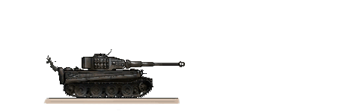
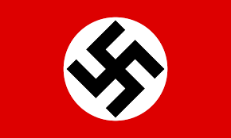
Napad je organiziran u tri smjera:
- Lenjingrad
- Moskva
- Kavkaz

Slide 12
Nijemci su osvojili Ukrajinu, opkolili Lenjingrad i stigli na dvadesetak kilometara od Moskve
Problemi za njemačku vojsku – nedostatak opskrbe i teški vremenski uvjeti
Početkom prosinca 1941. godine počeo je sovjetski protunapad

Slide 13
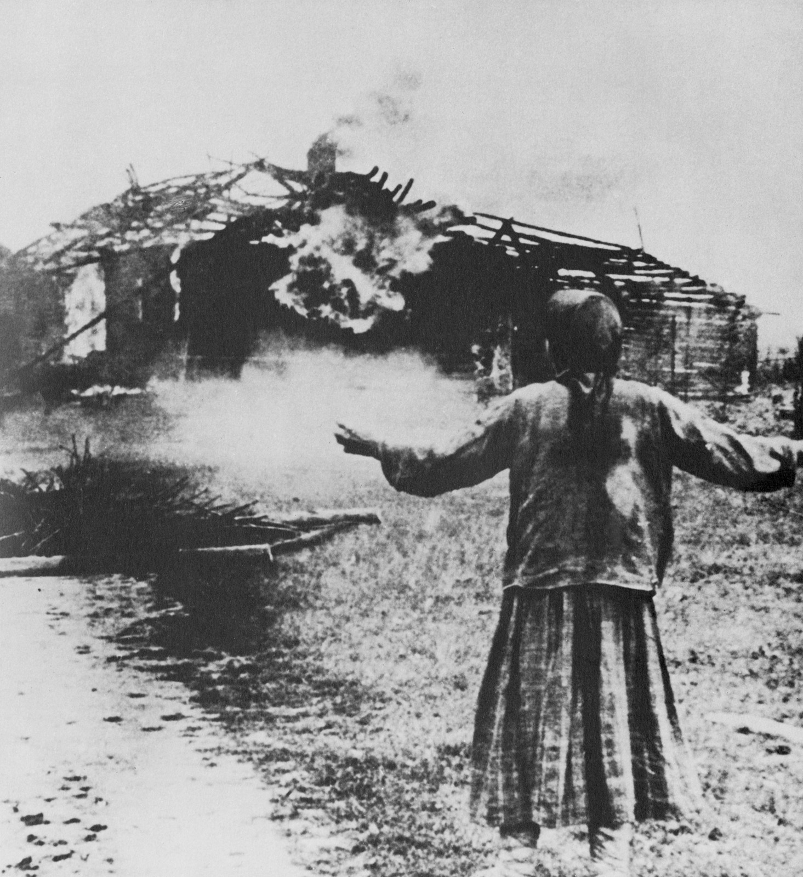
​​​​​​​​​​Kuću su zapalili Nijemci, premda su
to često činili sami seljaci koji su svoje domove napuštali bježeći
od njemačke vojske.
Naime, Staljin je naredio da se pri povlačenju sve ono što se
ne može ponijeti – uništi:
„Neprijatelju ne smijemo
ostaviti nijedan stroj,
nijednu lokomotivu, nijedan kilogram brašna, nijednu litru goriva.”​

Slide 14
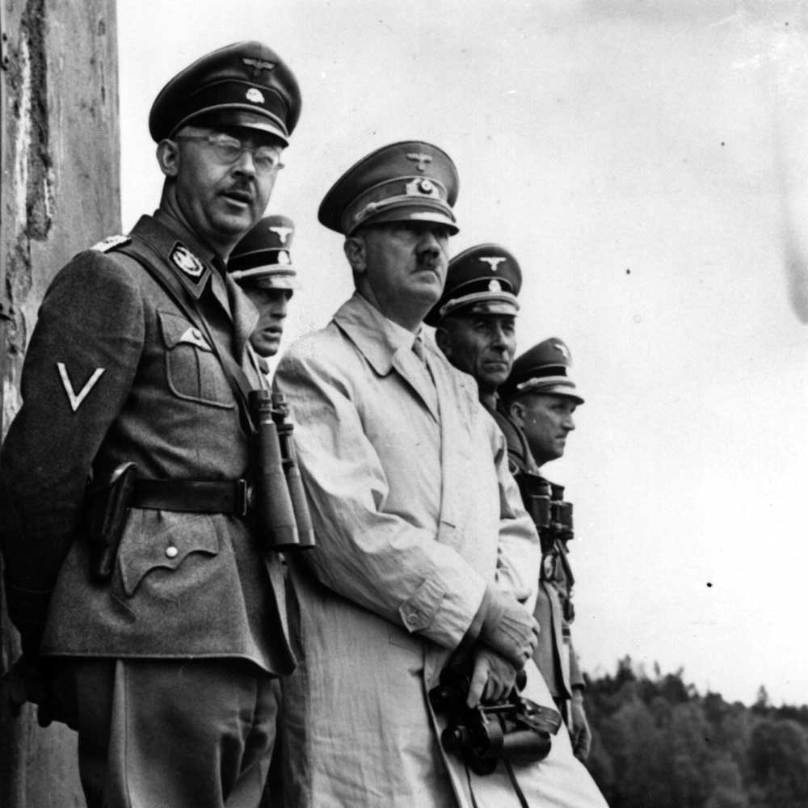
​​​​​​​​​​Na osvojenom je teritoriju
zloglasni Heinrich Himmler,
vođa SS postrojba,
provodio sustavne deportacije i likvidacije.
U skladu s rasnom teorijom, prema kojoj su
i Slaveni „manje vrijedni”, trebalo ih je
pretvoriti u robovsku radnu snagu
ili jednostavno istrijebiti.
Zato je zadaća nekih SS postrojba
bila isključivo ubijanje ratnih
zarobljenika i civila.

Slide 15
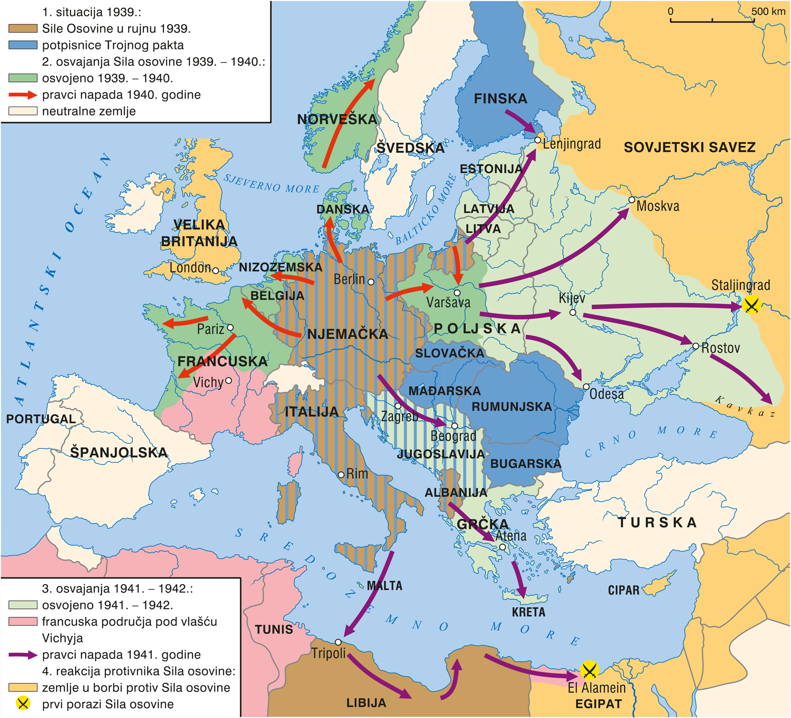
Osvajanja sila
Osovine do kraja 1942. godine

Slide 16
Japanska osvajanja i ulazak SAD-a u rat
Japan je prije početka Drugog svjetskog rata osvojio velik dio susjedne Kine
U srpnju 1941. godine okupirao je Francusku Indokinu
Američka vlada zabranila je izvoz naftnih prerađevina u Japan

Slide 17
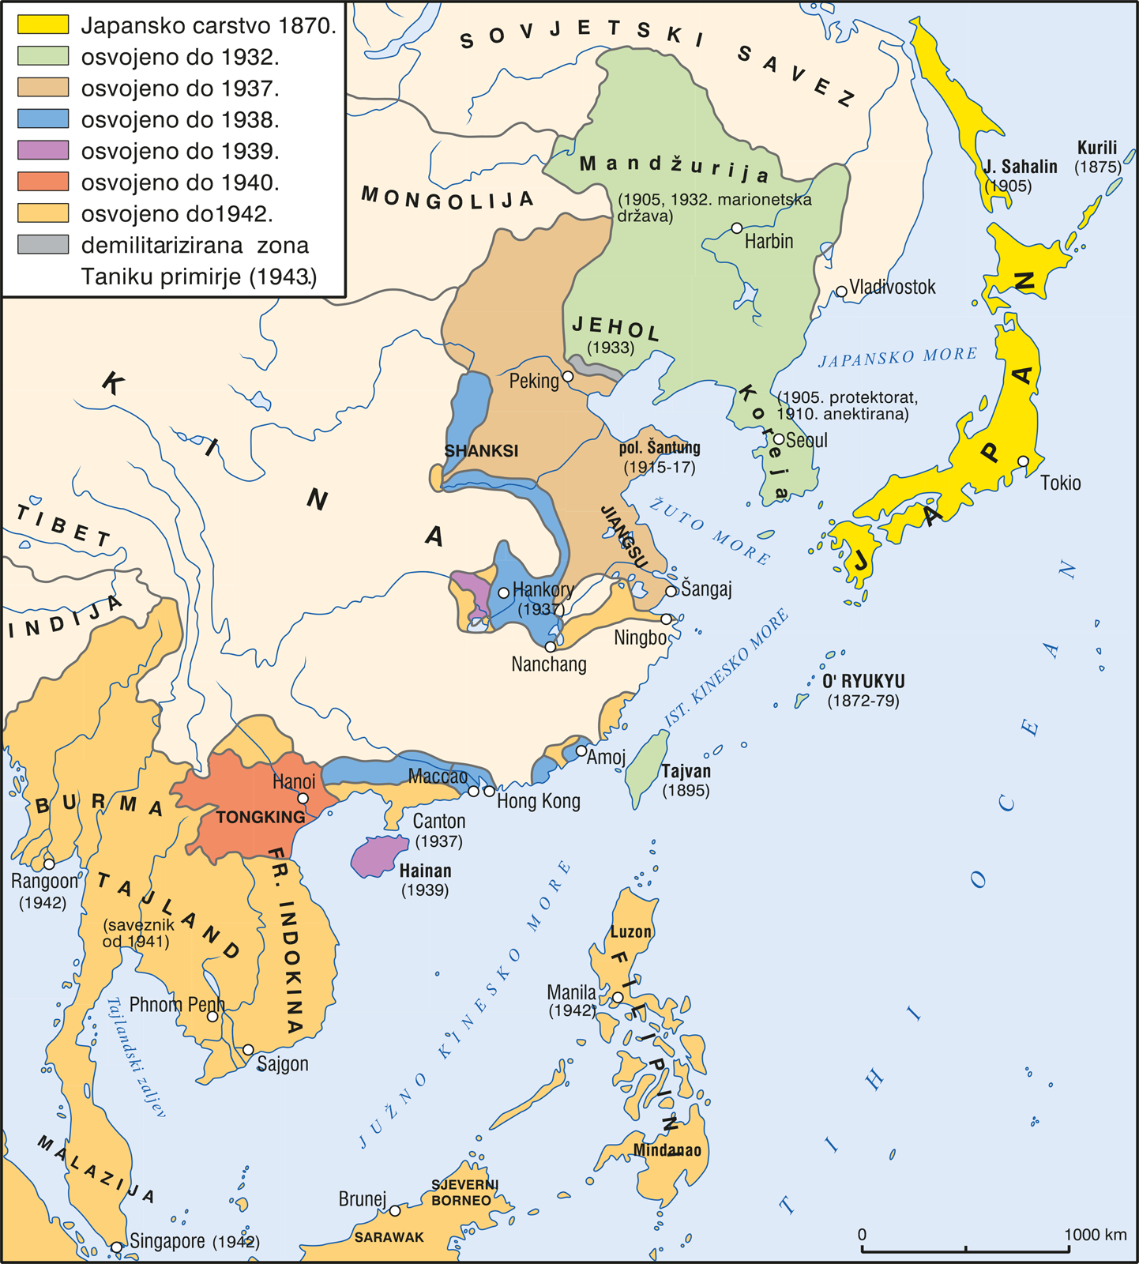
Karta japanskih osvajanja

Slide 18
Japanci su 7. prosinca 1941. godine napali američku luku Pearl Harbor na Havajima
Amerikanci su pretrpjeli velike gubitke
Sljedećeg dana SAD je objavio rat Japanu

Slide 19
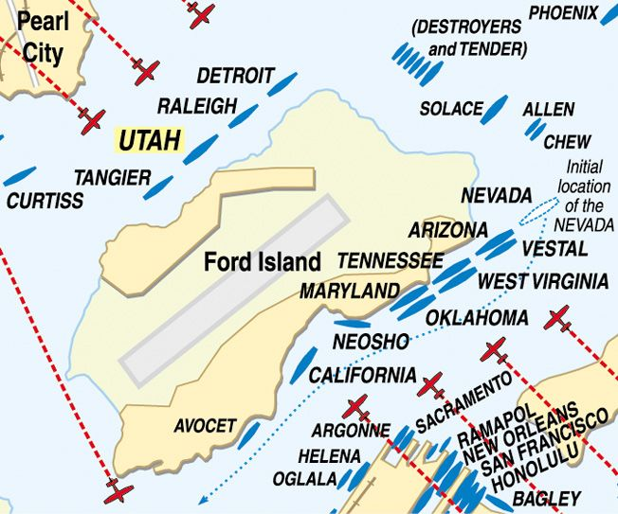
​​​Lokacije američkih brodova u luci na Havajima​​​

Slide 20
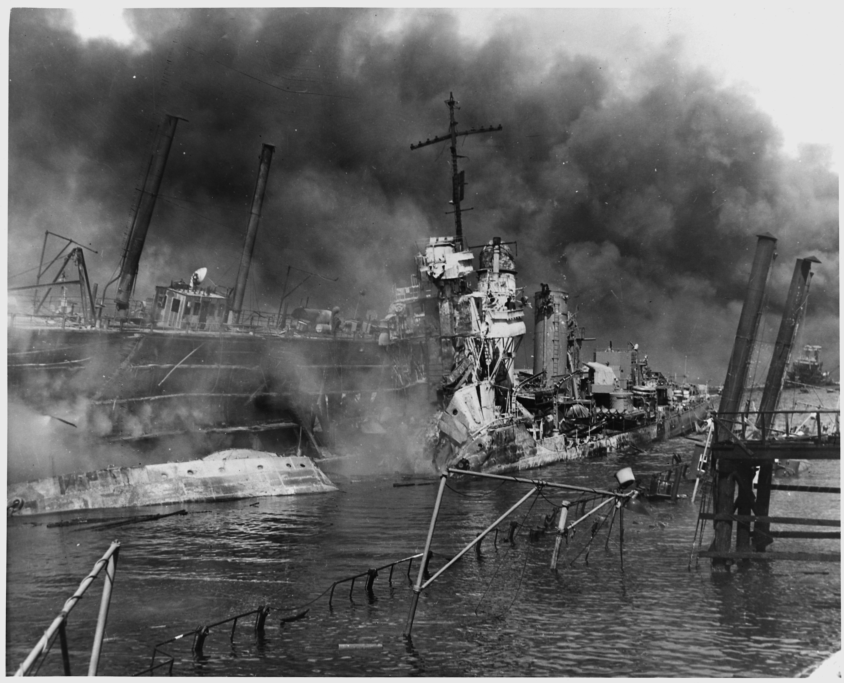
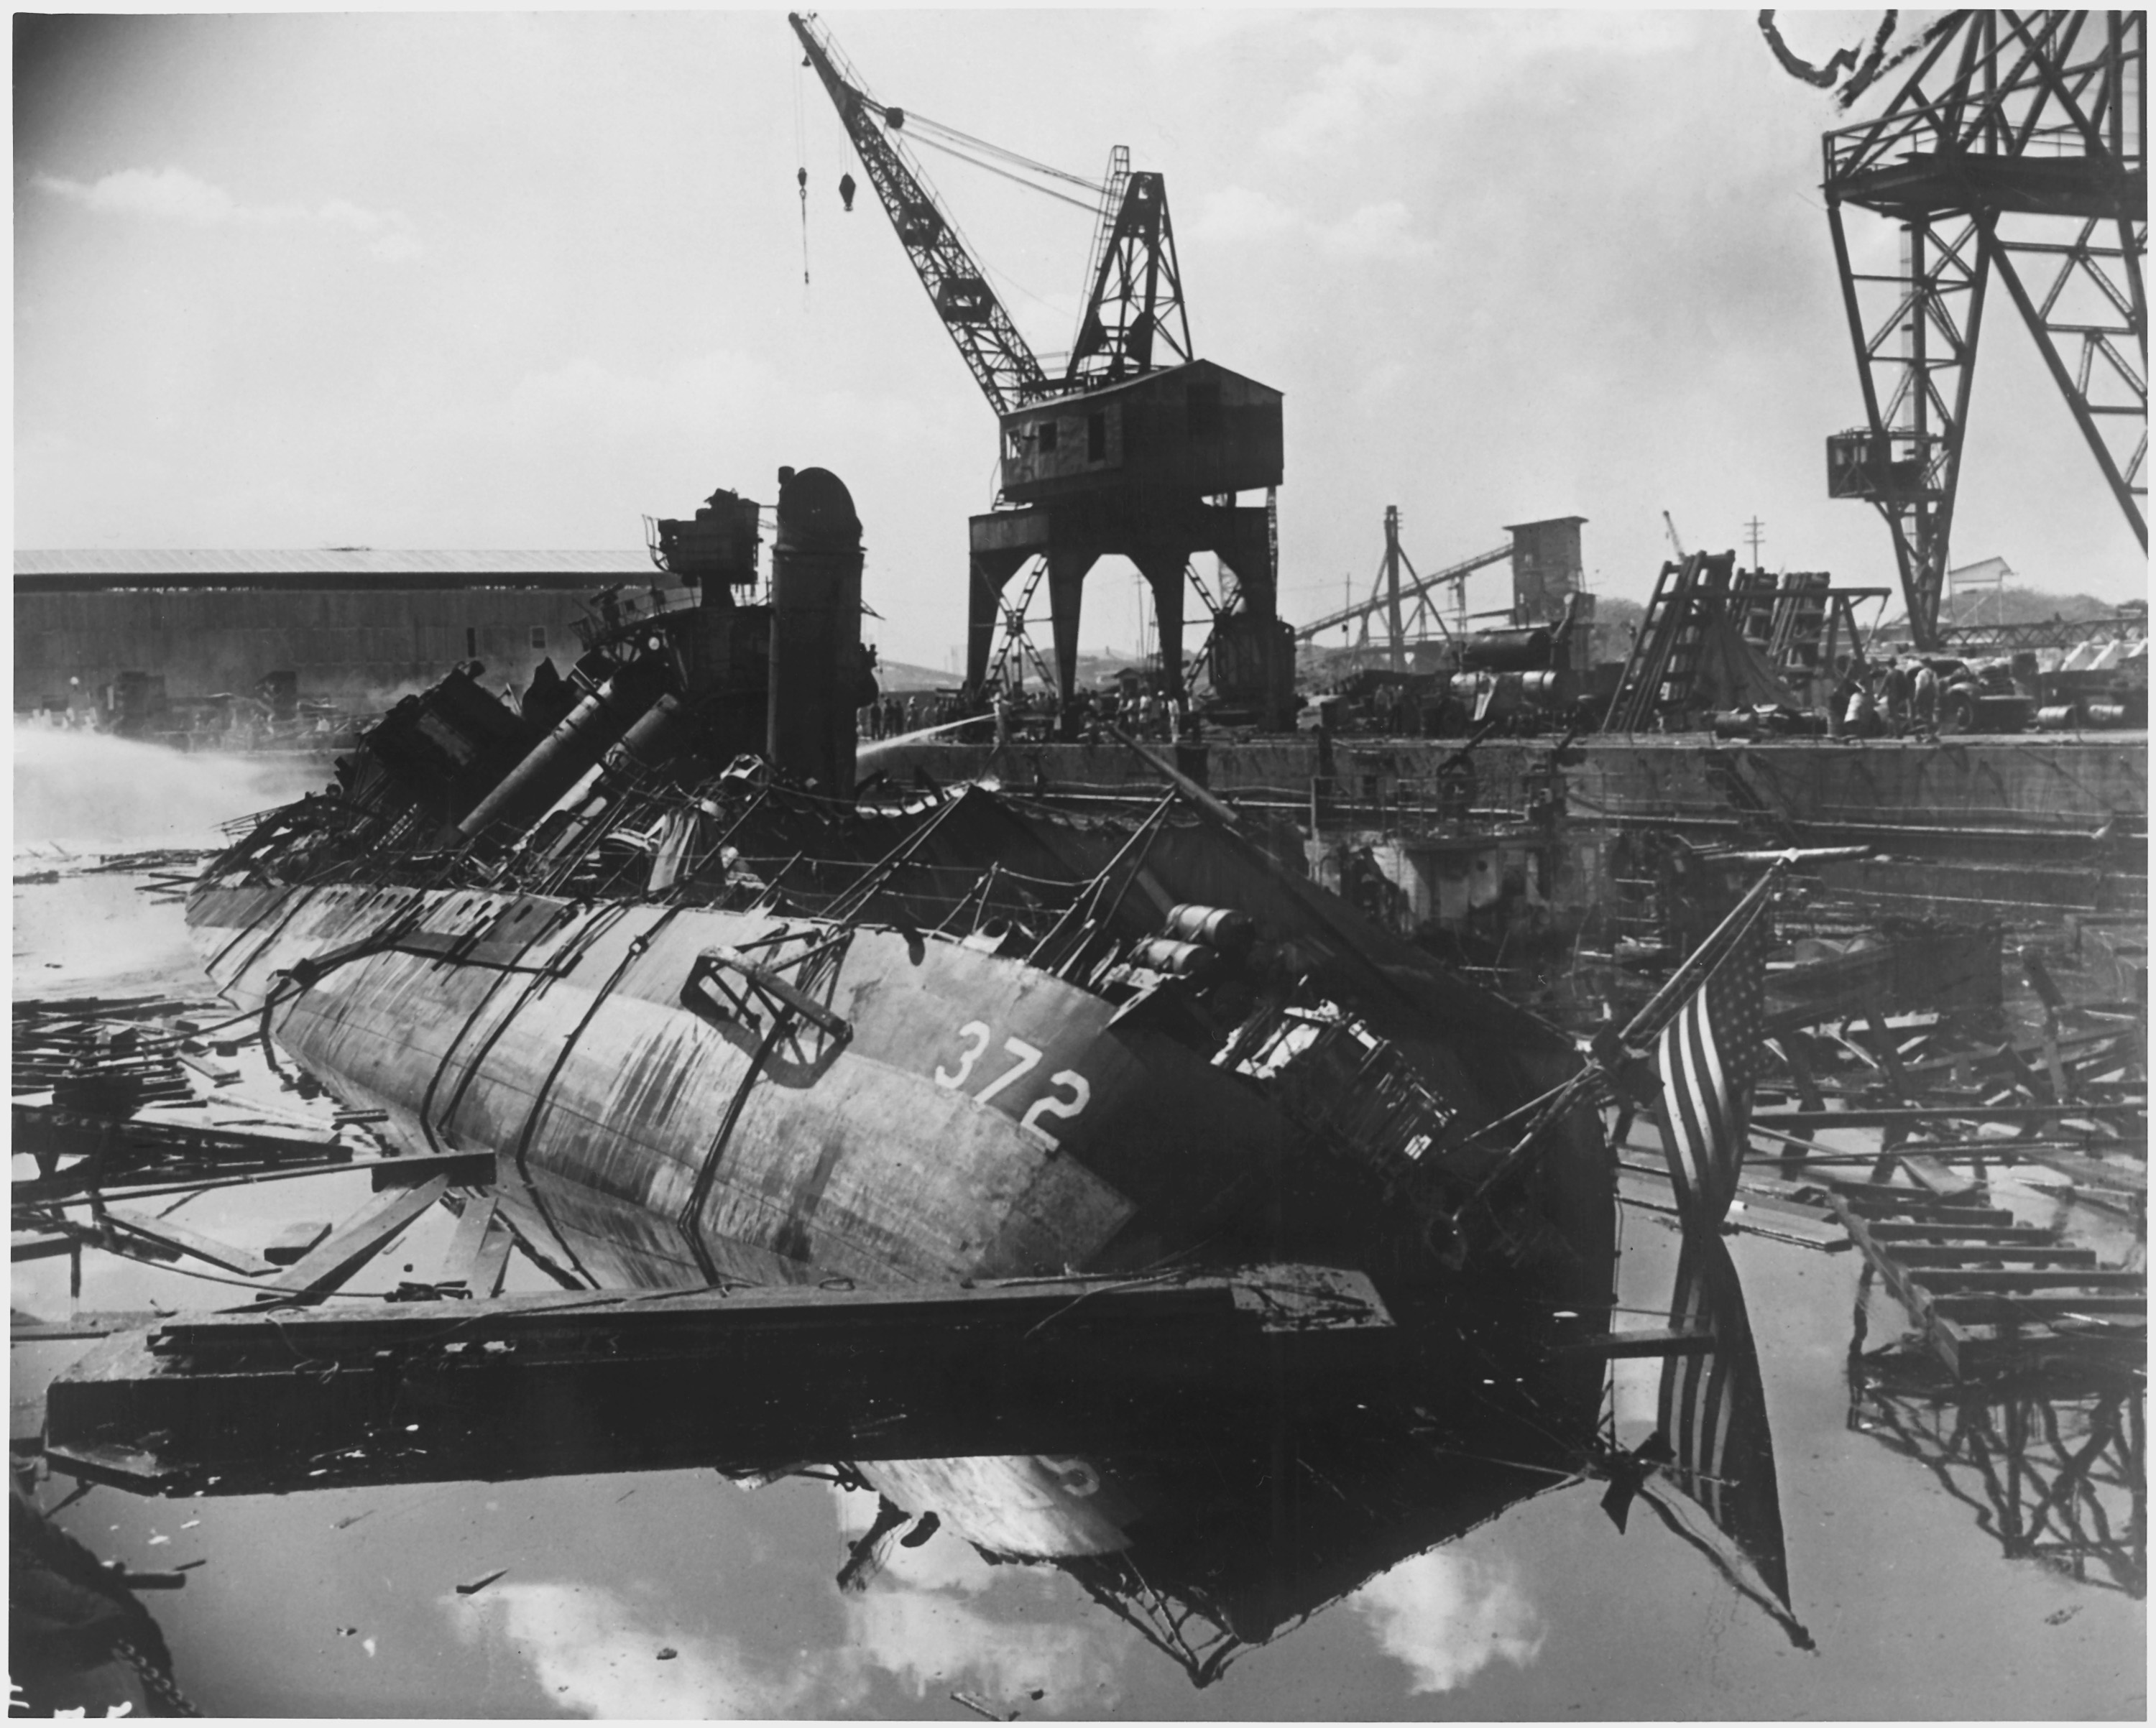
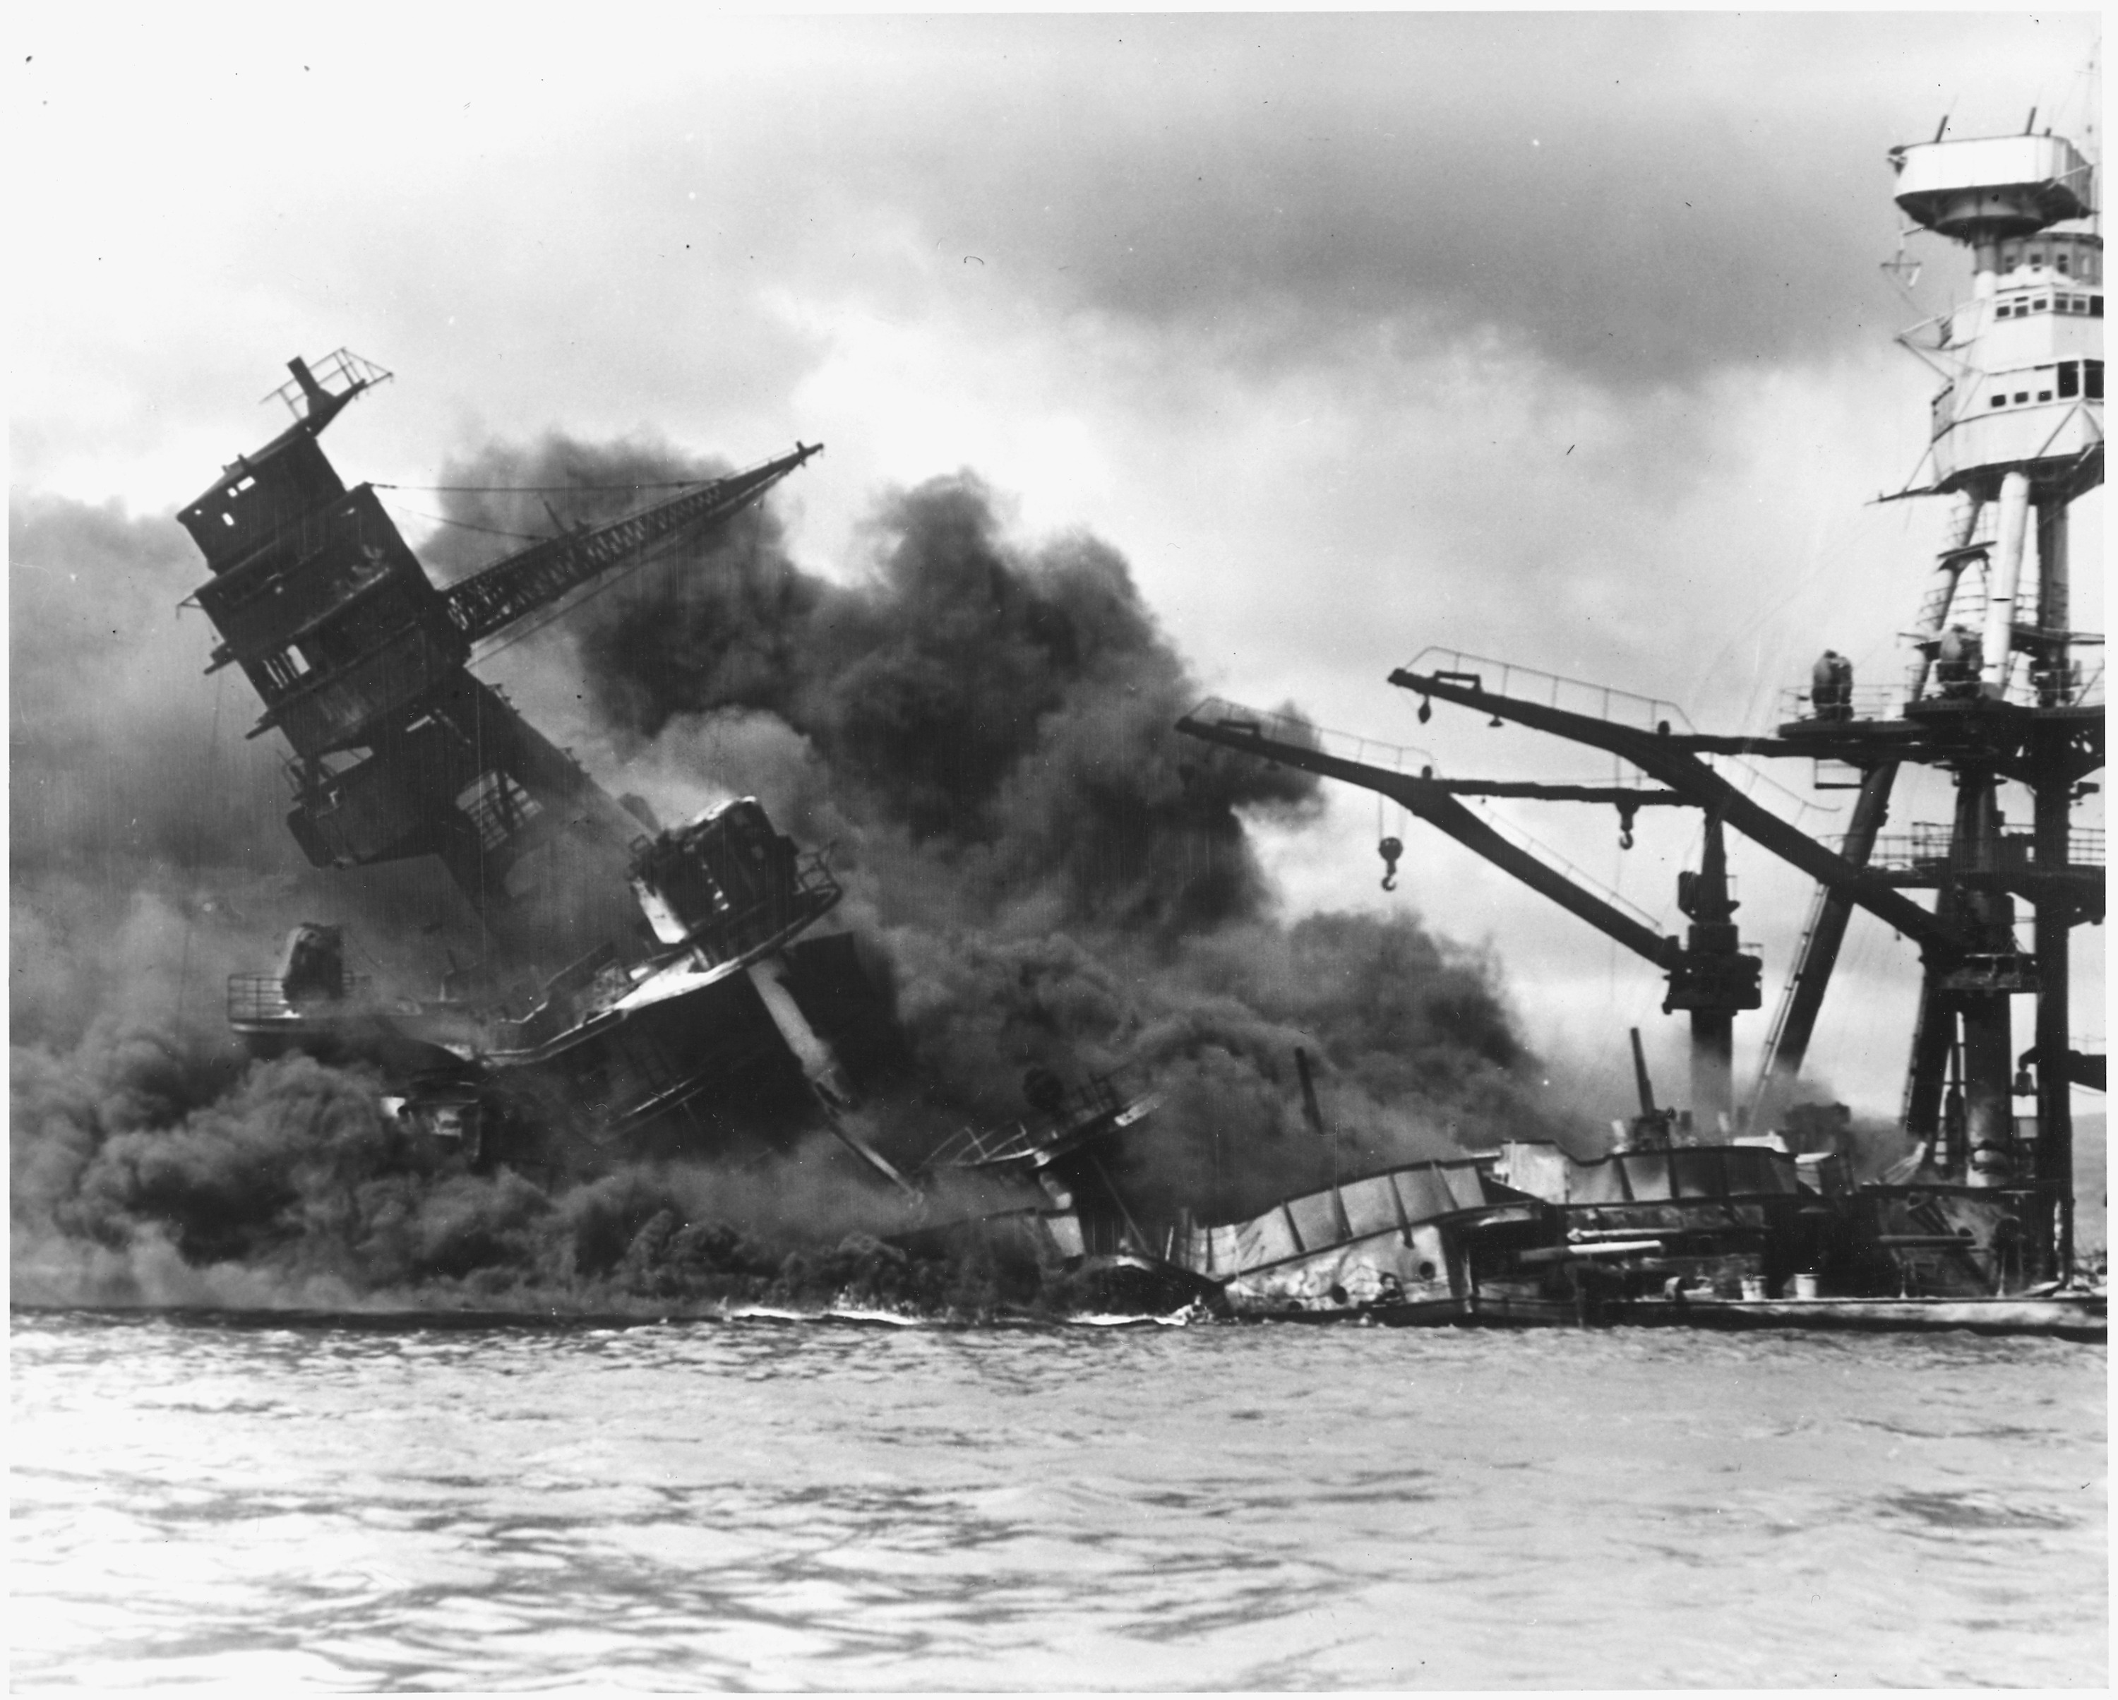
Napad na Pearl Harbor​​​​​​​​​​
Amerikancima je uništen ili
oštećen 31 brod i 353 zrakoplova,
a poginulo je više od 2000 ljudi. Japanski su gubitci bili znatno
manji: 29 zrakoplova, jedna podmornica, 5 mini podmornica
(s dvočlanom posadom), ukupno
64 poginula. Japan je istodobno
počeo izvoditi napade na velikom području jugoistočne Azije
(osvojeni Hong Kong, Filipini,
Singapur, Burma, Tajland,
Indonezija).

Slide 21
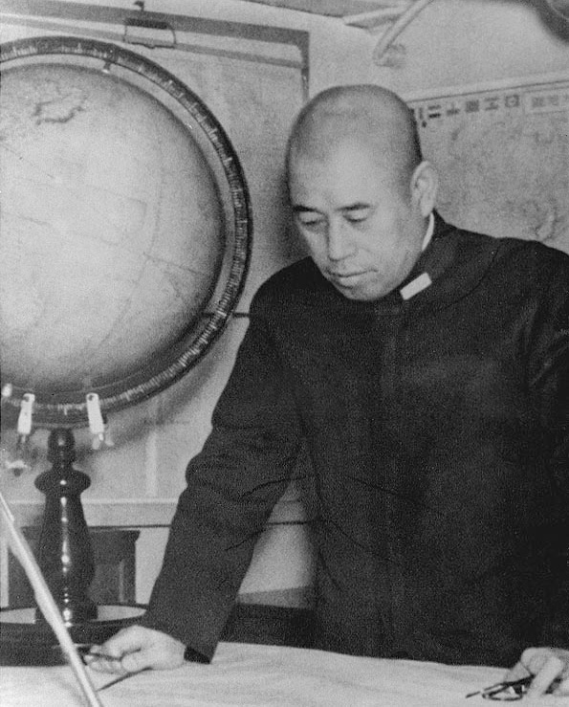
​​​​​​​​​​Isoroku Yamamoto (1884. – 1943.),
japanski admiral, zapovjednik
Japanske carske mornarice,
bio je protivnik japanskog
napada na SAD. O tome je rekao:
„Prvih šest do dvanaest mjeseci
rata sa SAD-om i Velikom Britanijom
divlje ću tjerati svoje postrojbe i o
stvarivati pobjedu za pobjedom.
Poslije toga, ako se rat nastavi,
ne očekujem nikakve uspjehe.”

Slide 22
Širenje ratnih sukoba
Borbe na jugoistoku Europe
Italija 1939. osvaja Albaniju i napada Grčku
Jugoslavija pristupila Trojnom paktu → državni udar → promjena vlasti
Hitler napao Jugoslaviju → raspad države, nastanak Nezavisne Države Hrvatske
Njemačka okupirala Grčku
OSOVINA RIM – BERLIN (1936.)
Njemačka i Italija
TROJNI PAKT (1940.)
Njemačka, Italija, Japan, Mađarska, Rumunjska, Bugarska, Slovačka, Jugoslavija
ANTIKOMINTERNSKI PAKT (1936.)
Njemačka i Japan

Slide 23
Napad Njemačke na SSSR
22. 6. 1941. – ‘Operacija BARBAROSSA’ – Njemačka napada SSSR
Napad u 3 smjera: → Lenjingrad
→ Moskva
→ Kavkaz – zbog nafte
SS ‘odredi smrti’ – masovna ubijanja civila – Heinrich Himmler
njemački problemi – opskrba i jaka zima
Japanska osvajanja
Japan osvaja dijelove Kine
1940. – Japan ulazi u Trojni pakt, osvaja Indokinu
7. 12. 1941. – Japanski zrakoplovi napadaju PEARL HARBOR – na Havajima – SAD ulazi u rat
1942. – Japanci osvajaju Hong Kong, Filipine, Tajland, Burmu, Singapur

